Slide 1
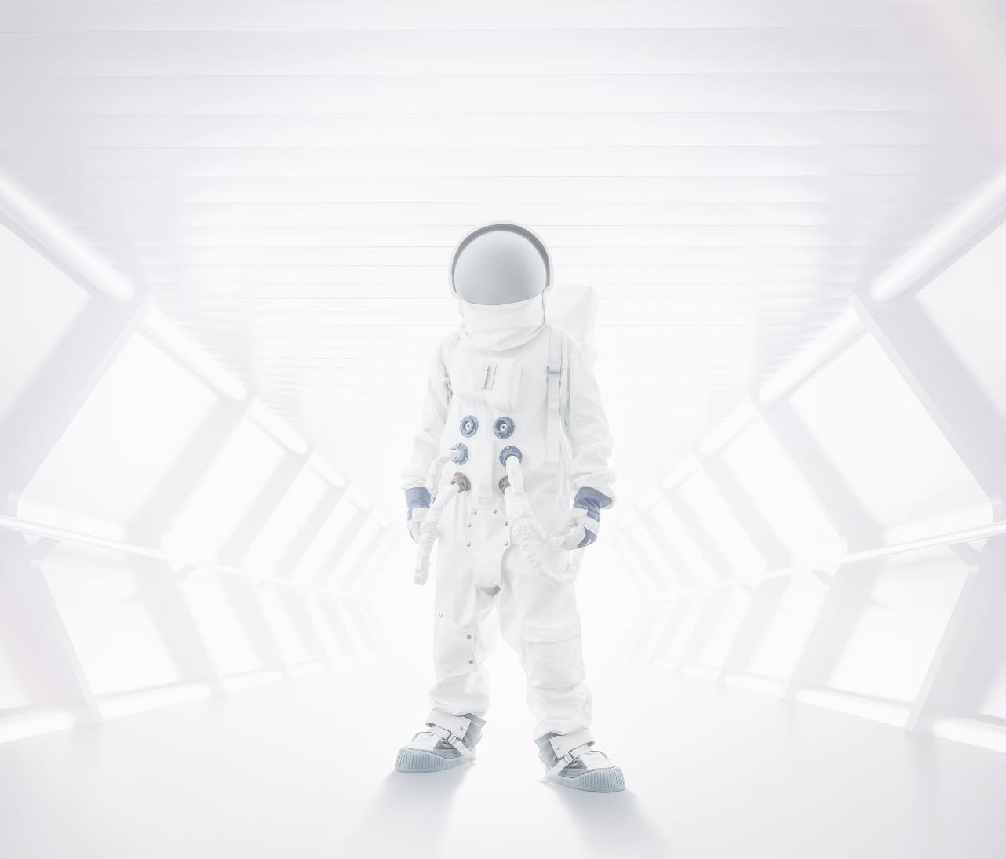
День космонавтики

Slide 2
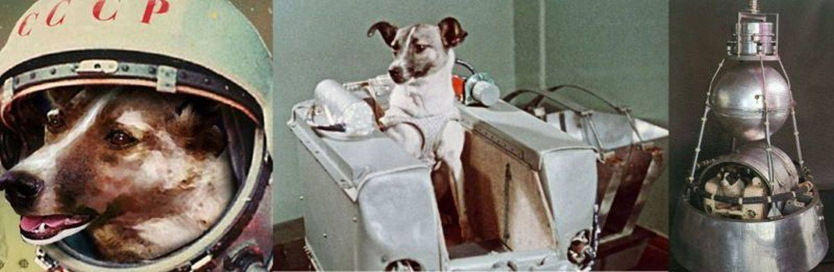
3 ноября 1957 состоялся первый полёт в космос живого существа на корабле «Спутник-2», пассажиром спутника стала собака Лайка
Данные А
Данные Б
Данные В

Slide 3
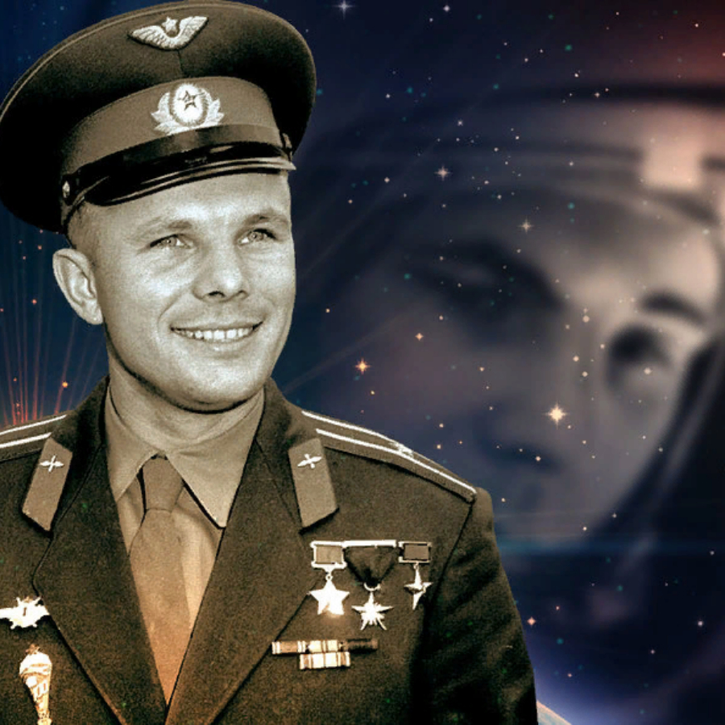
Юрий Гагарин
12 апреля 1961 год

Slide 4
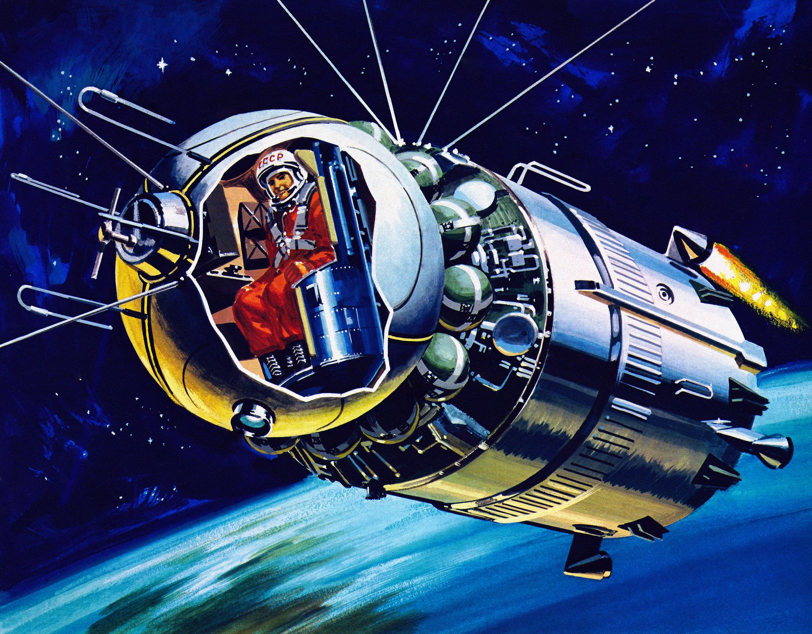
Корабль "Восток"

Slide 5
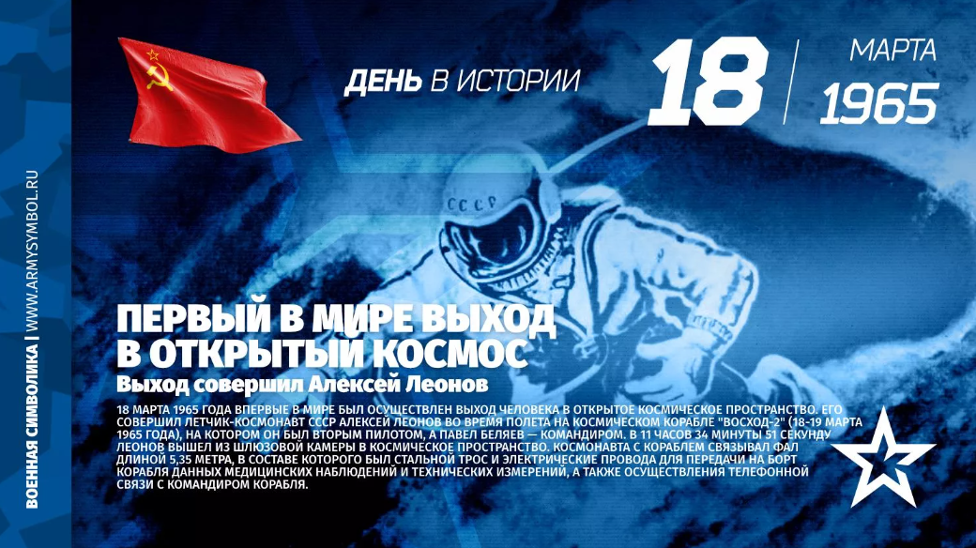

Slide 6
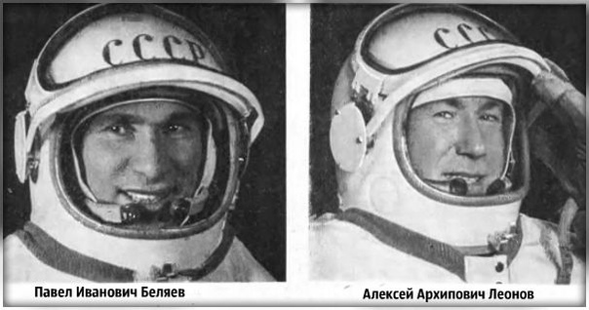

Slide 7
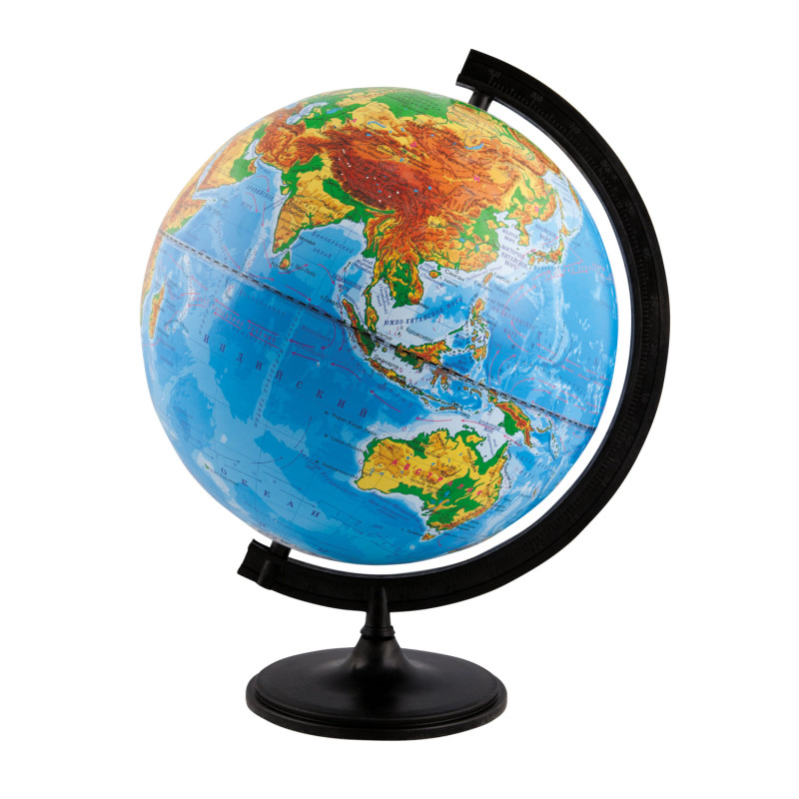
БЛИЦ-ОПРОС

Slide 8
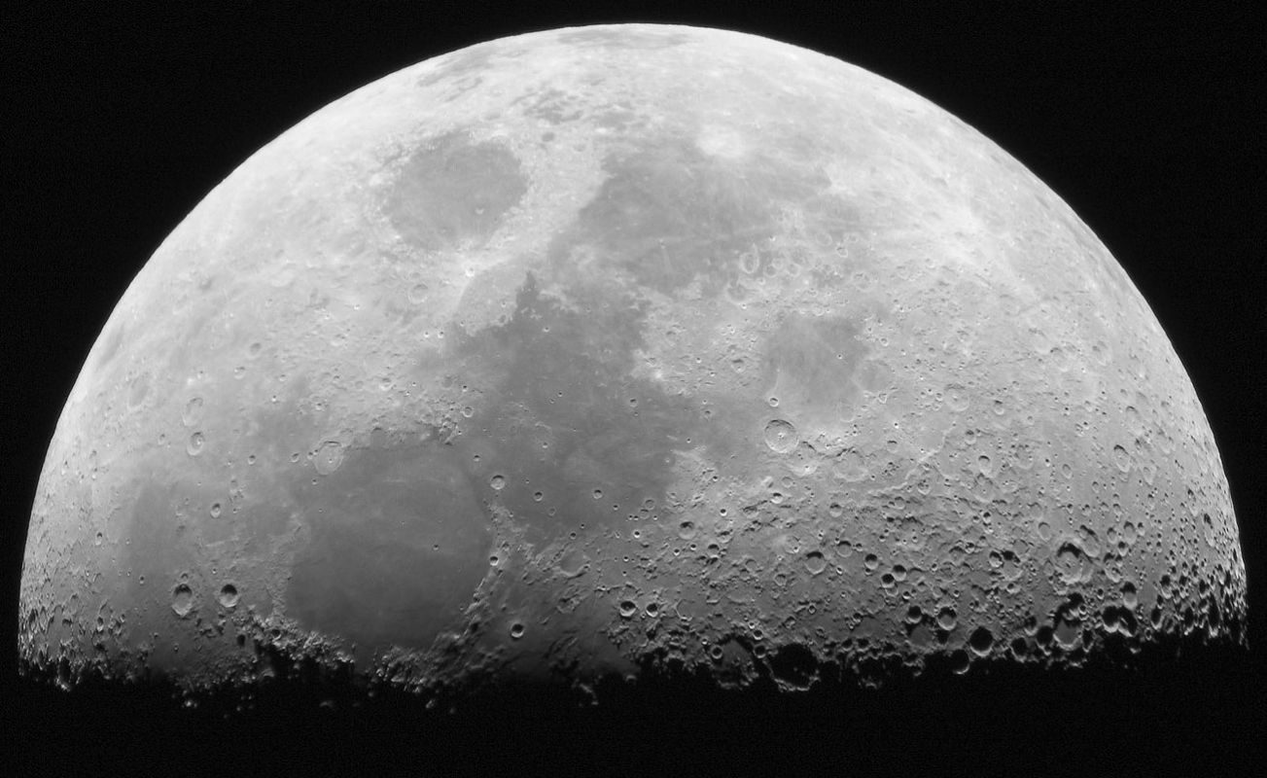
Назовите спутник Земли
Луна

Slide 9
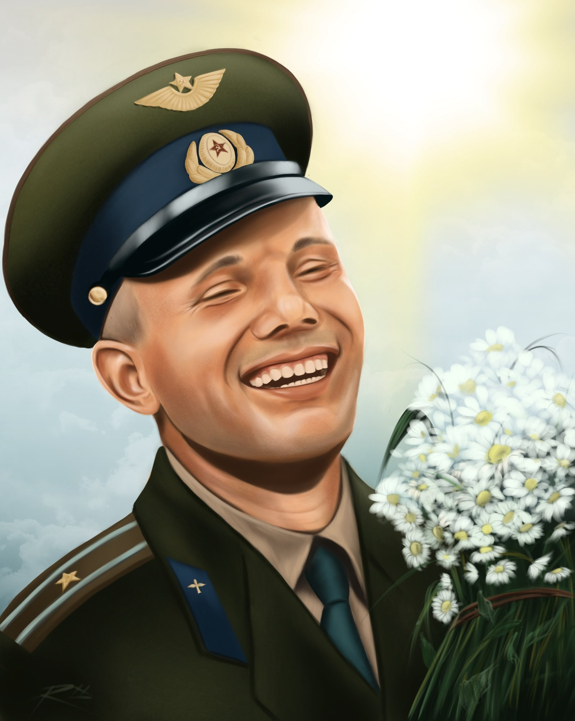
Назовите космонавта, который первым побывал в космосе
Ю.А. Гагарин

Slide 10
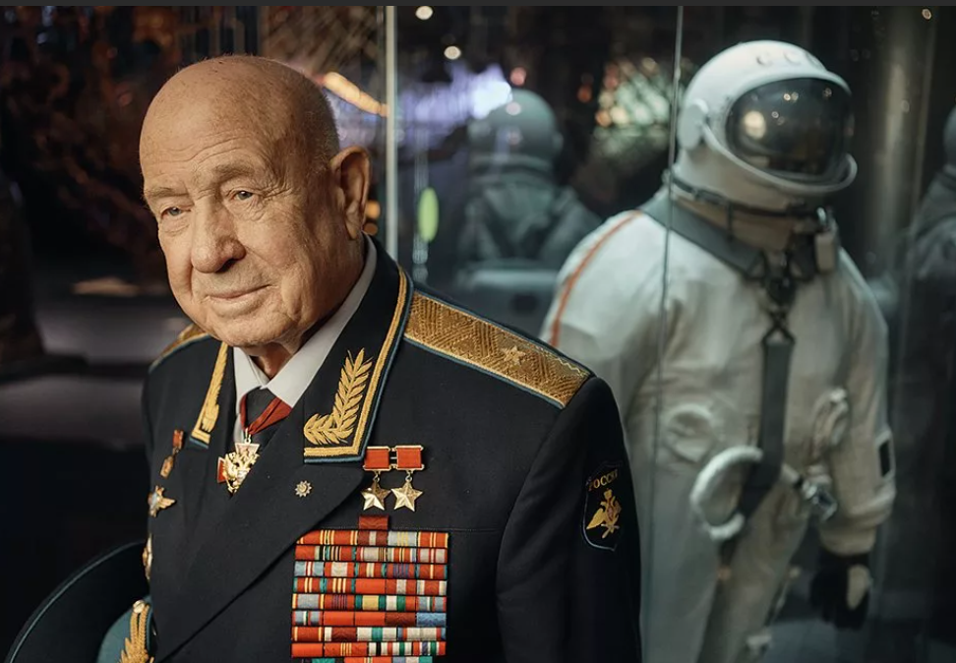
Назовите космонавта, который первым вышел в открытый космос
А.А. Леонов

Slide 11
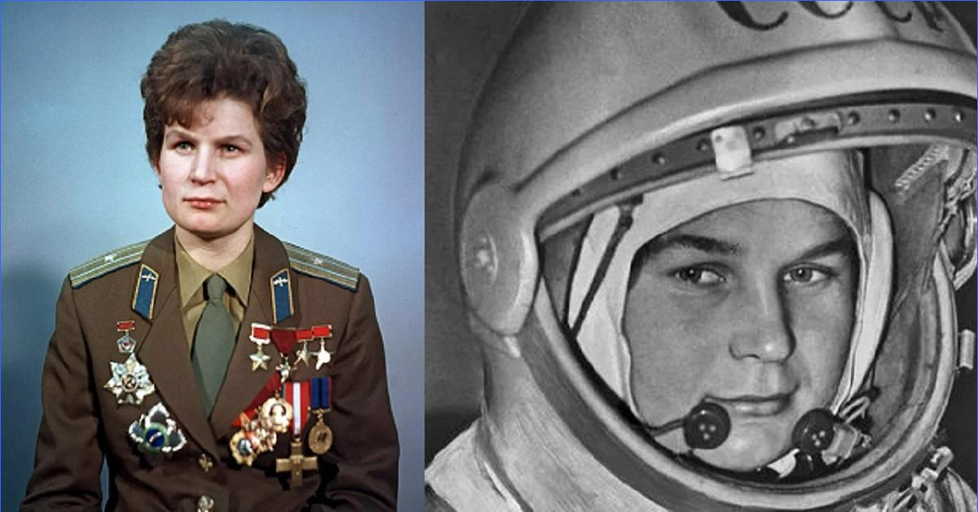
Первая женщина-космонавт?
В.В. Терешкова

Slide 12
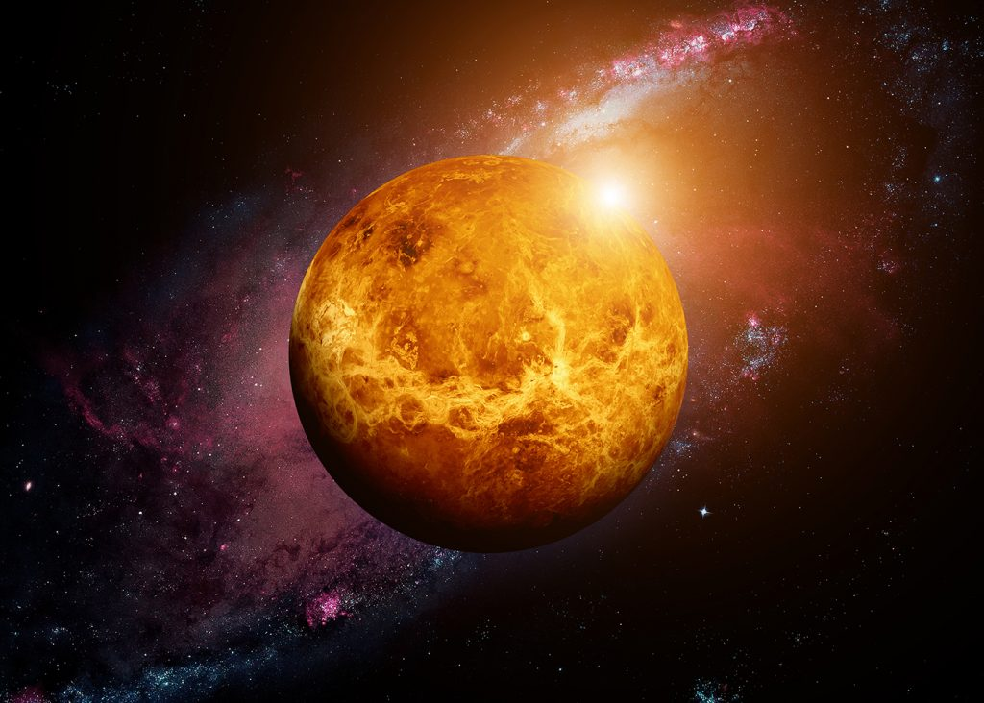
Какая планета названа в честь древнеримской богини?
Венера

Slide 13
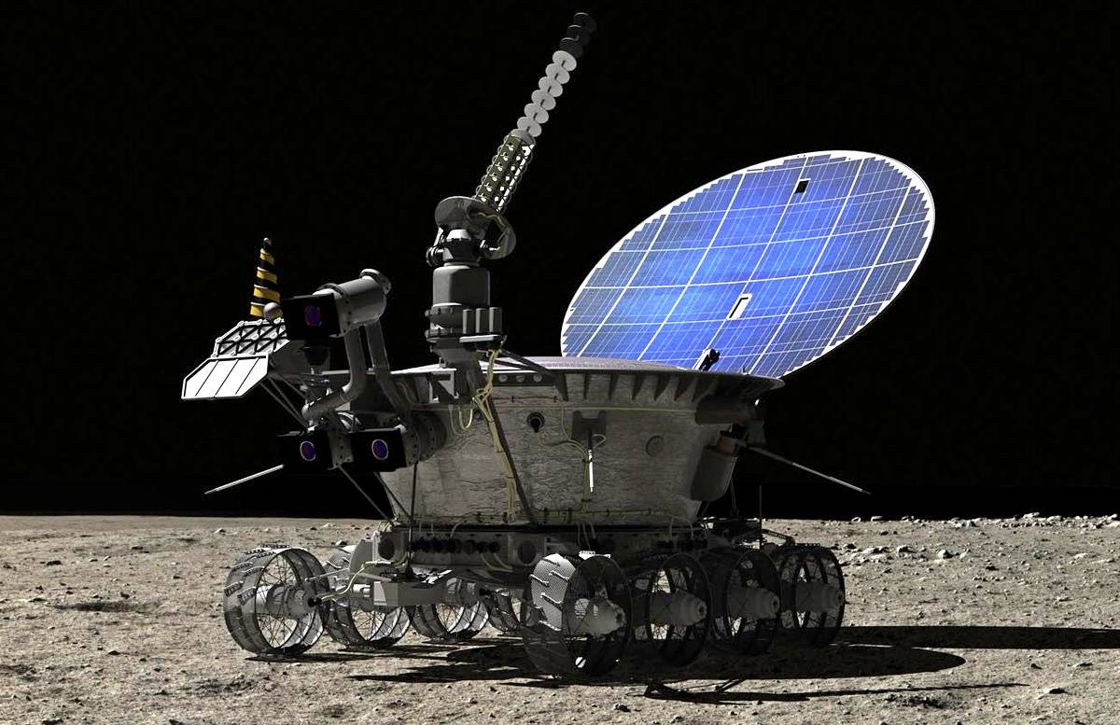
Космический транспорт – это?
Луноход

Slide 14
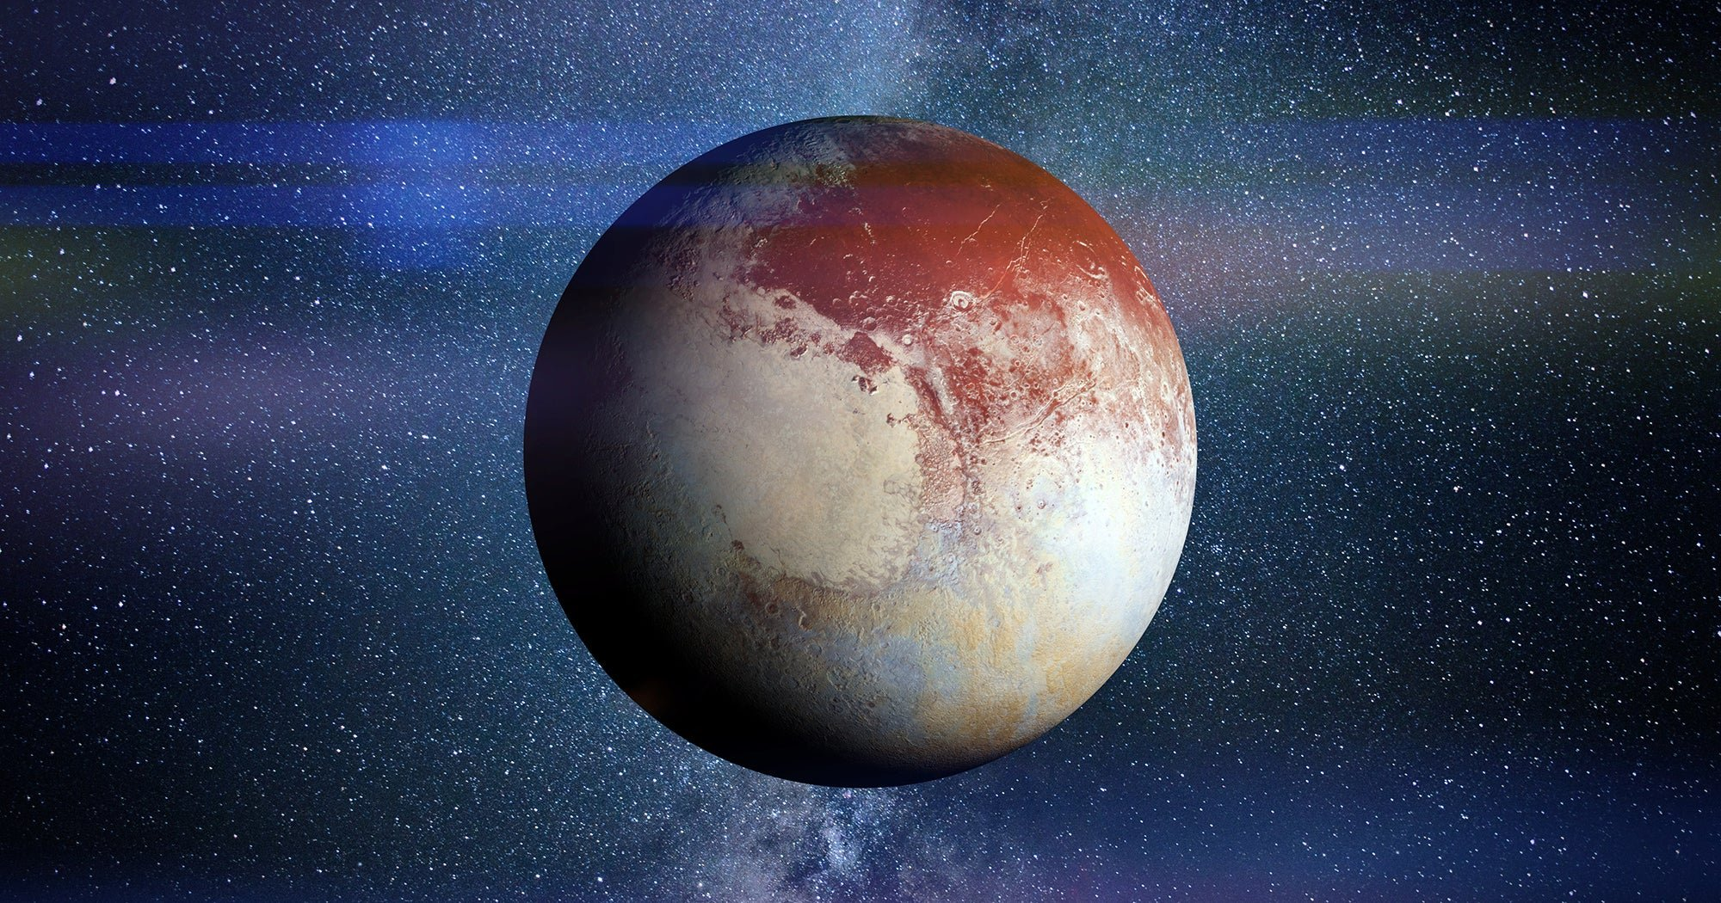
К какому космическому объекту относится Плутон?
Карликовая планета

Slide 15
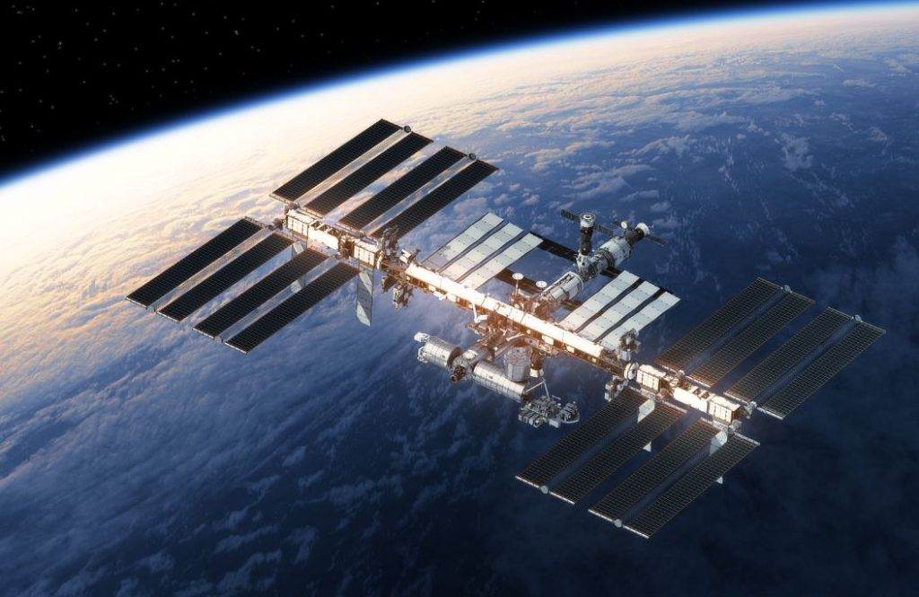
Расшифруйте буквы МКС
Международная космическая станция

Slide 16
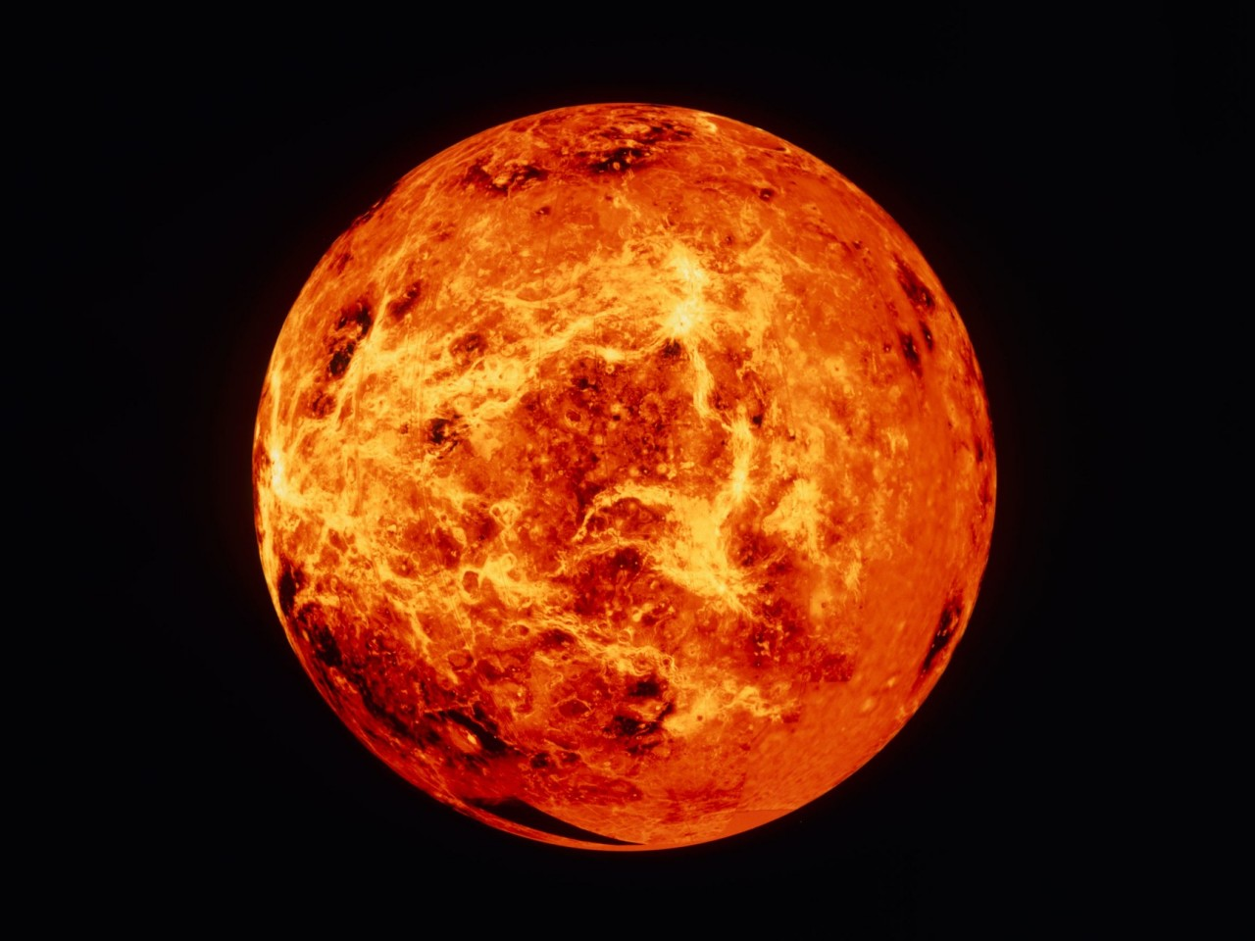
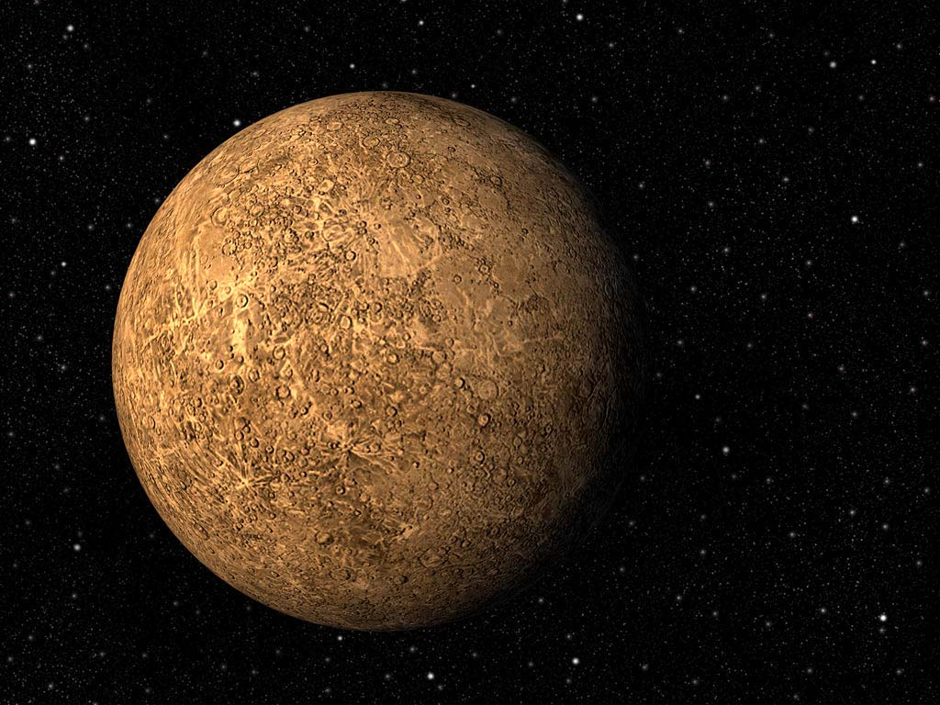
Назовите планеты, которые не имеют спутников
Венера Меркурий

Slide 17
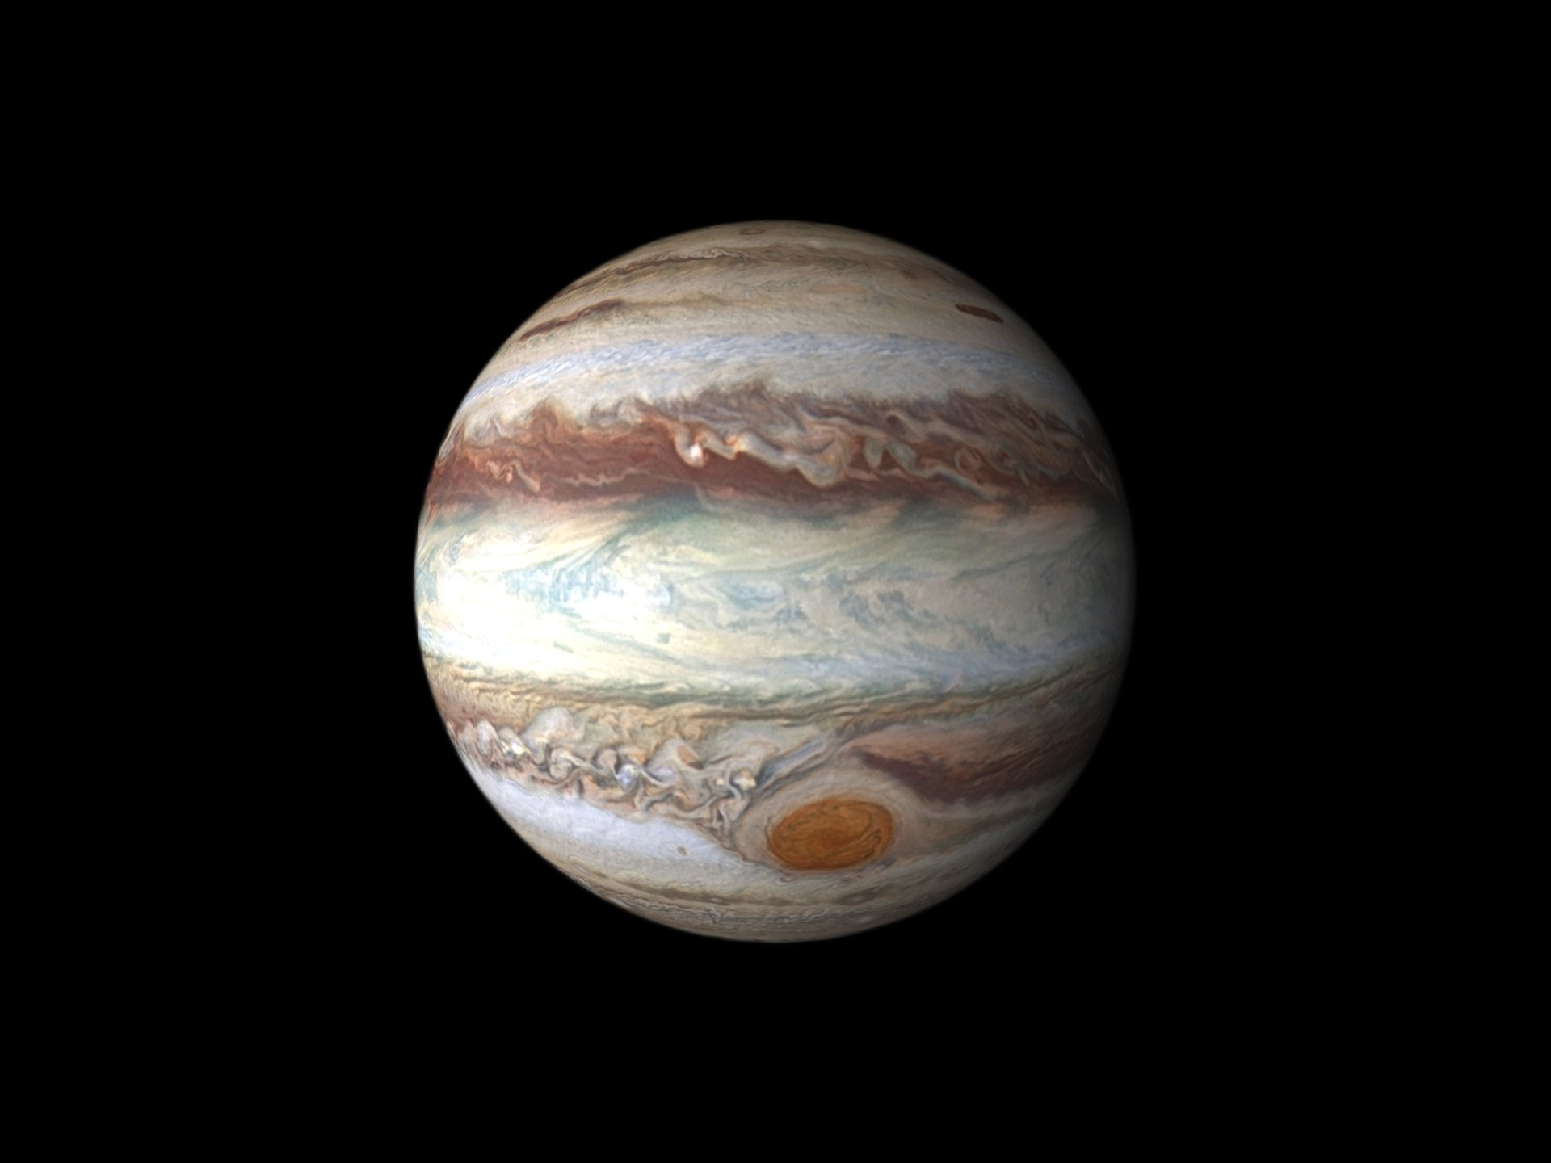
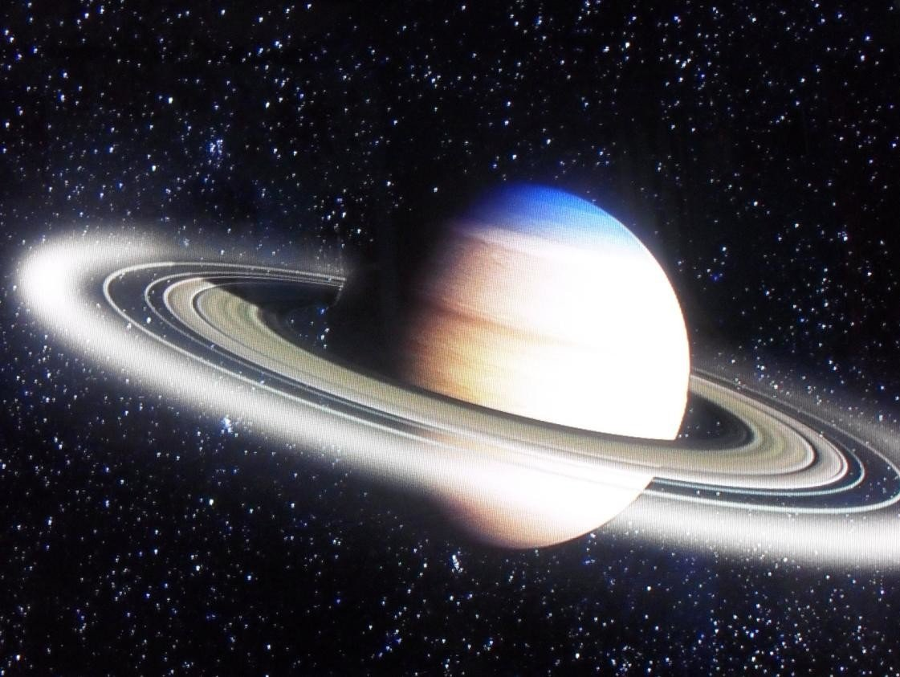
Назовите планеты, которые имеют больше всего спутников
Юпитер Сатурн

Slide 18
Сколько времени продлился первый полёт?
108 минут

Slide 19
Какая страна первой запустила искусственный спутник Земли?
СССР

Slide 20
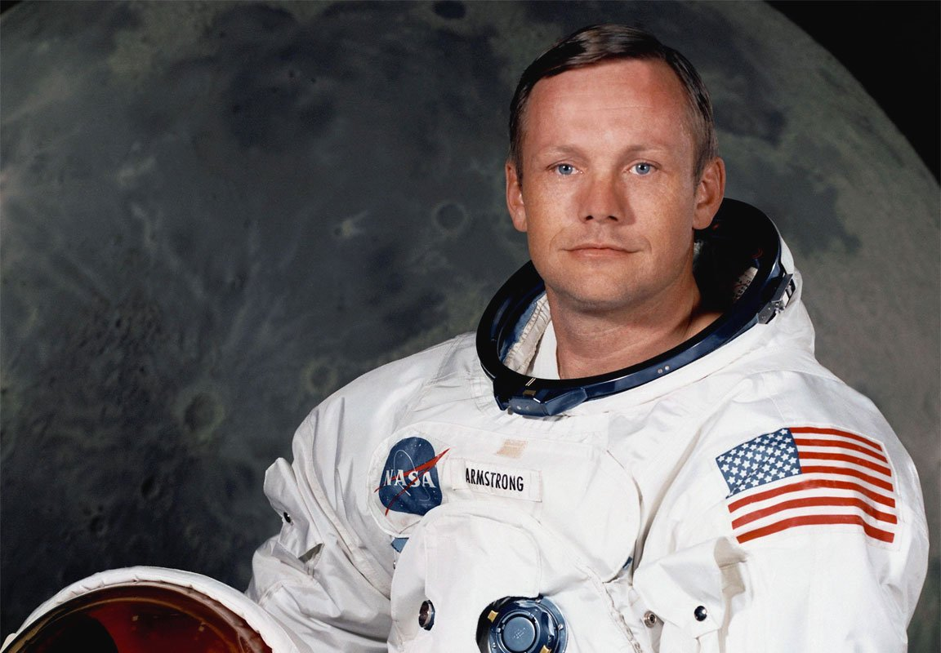
Кто первым совершил высадку на Луне?
Американский астронавт Нил Армстронг

Slide 21
Назовите планеты, которые имеют больше всего спутников

Slide 22
Кто из космонавтов произнёс знаменитую фразу: «Эй! Небо, сними шляпу!»
В.В. Терешкова

Slide 23
В какой город привезли Ю.А. Гагарина после приземления?
В Куйбышев

Slide 24
Какое звание получил Ю.А. Гагарин после полёта в космос?
Майор

Slide 25
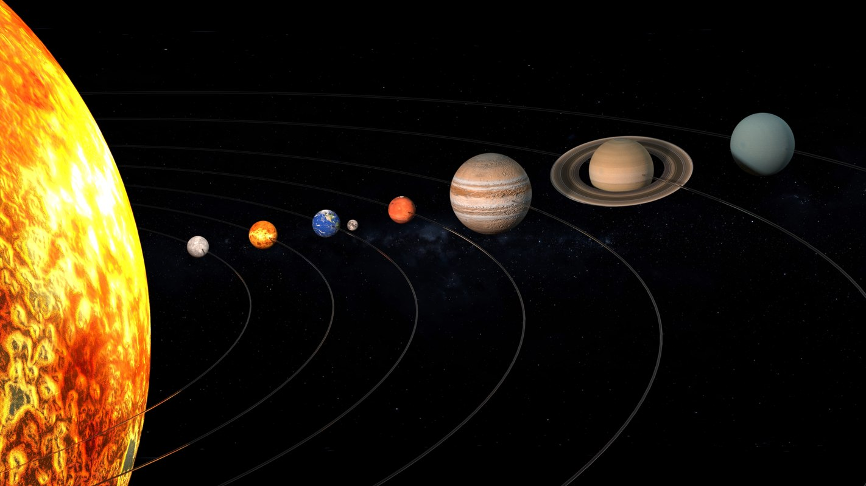

Slide 26
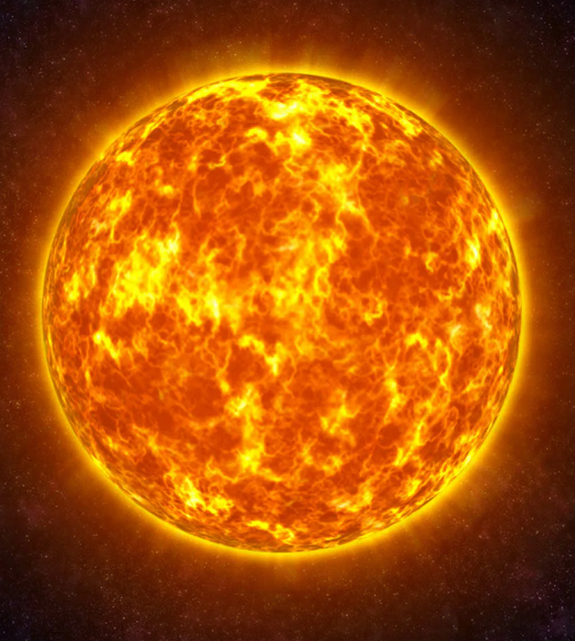
Солнце
Солнце - это звезда, её возраст около 4‚5 миллиардов лет. На поверхности Солнца температура равна примерно 5500°С, но в его центре она достигает 14 миллионов градусов. В солнечном ядре происходит превращение водорода в гелий с выделением огромного количества энергии. 92% объёма Солнца — водород.

Slide 27
Меркурий
Меркурий – первая планета от Солнца. Она совершает оборот вокруг Солнца всего за 88 дней.
Меркурия нет атмосферы. Там очень жарко днём и холодно ночью. Поверхность планеты покрыта кратерами; некоторые из них достигают нескольких километров в ширину. Не имеет спутников.

Slide 28
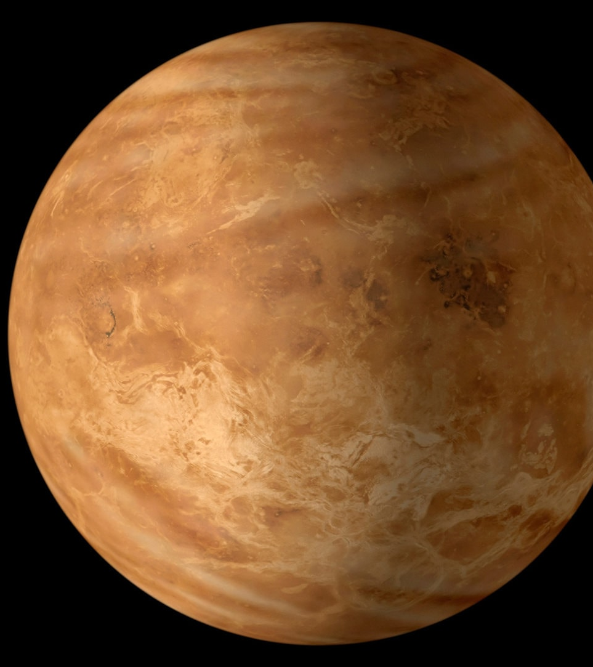
Венера
Венера - самая горячая планета в Солнечной системе. Она покрыта непрозрачным слоем облаков из серной кислоты. Температура поверхности равна +450°С. Венера вращается в направлении, противоположном направлению вращения большинства планет. Не имеет естественных спутников. Венера - третий по яркости объект на небе, после Солнца и Луны.

Slide 29
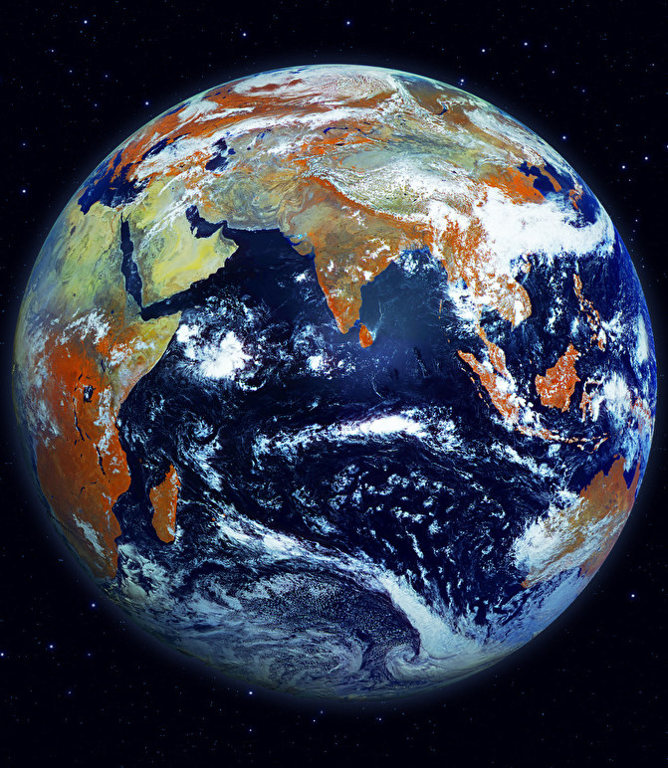
Земля
Земля - это самая большая из планет земной группы. Она имеет атмосферу, образованную азотом, кислородом и небольшим количеством углекислого газа. Более 70% поверхности Земли покрыто водой. Главное отличие Земли от других планет состоит в том, что только на ней есть жизнь.

Slide 30
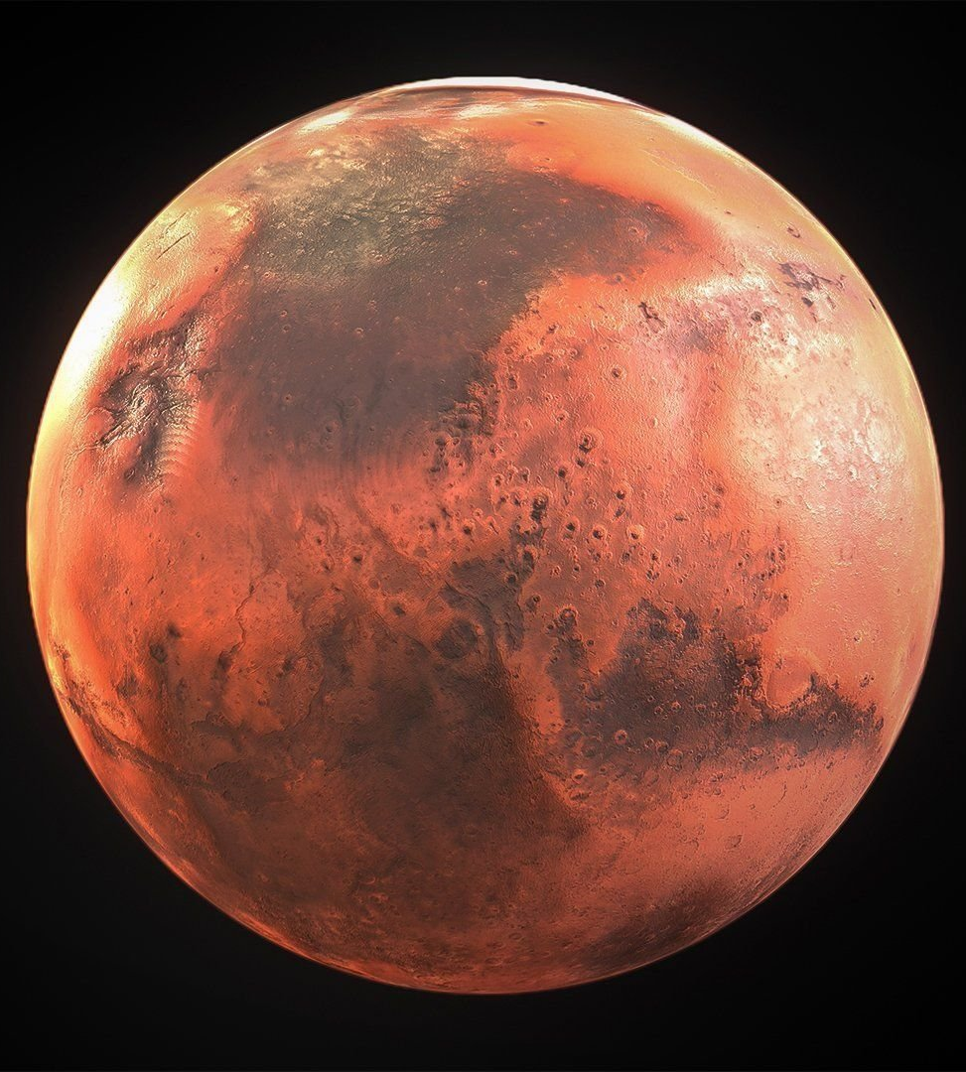
Марс
Название планеты произошло от имени бога войны у римлян в связи с тем, что цвет Марса очень похож на кровь. Второе название Марса – «Красная планета». Ученые выдвинули гипотезу, что такой цвет вызван присутствием в атмосфере планеты большого количества оксидов железа.

Slide 31
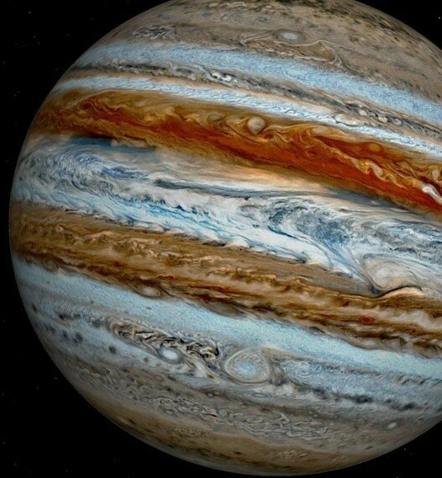
Юпитер
Газовый гигант Юпитер — самая крупная планета в Солнечной системе. Юпитер за счёт своей мощной гравитации выполняет роль своеобразного щита, частично защищая Землю от комет, так как он притягивает их к себе. Юпитер генерирует мощное радиационное излучение, что не даёт космическим аппаратам существенно к нему приблизиться из-за риска повреждения электроники.

Slide 32
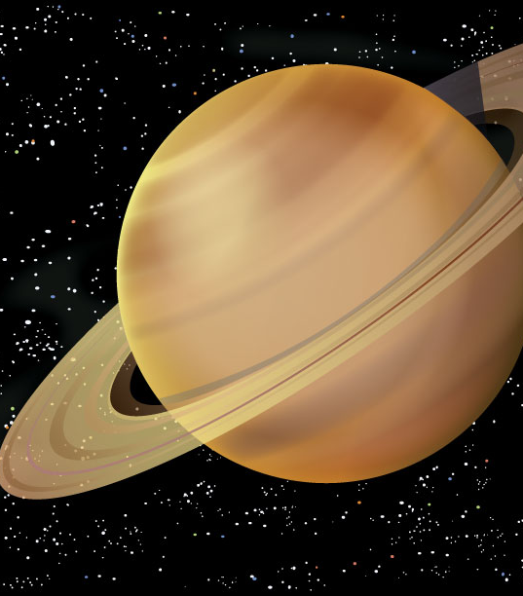
Сатурн
Сатурн — вторая по величине планета в Солнечной системе. Сатурн не имеет твёрдой поверхности. Скорость ветра на этой планете может достигать 1800 километров в час. На Сатурне бывает северное сияние. На одном из спутников Сатурна, Энцеладе, теоретически допускается существование водных форм жизни под толщей льда. Самые массивные из колец Сатурна - менее километра в толщину.

Slide 33
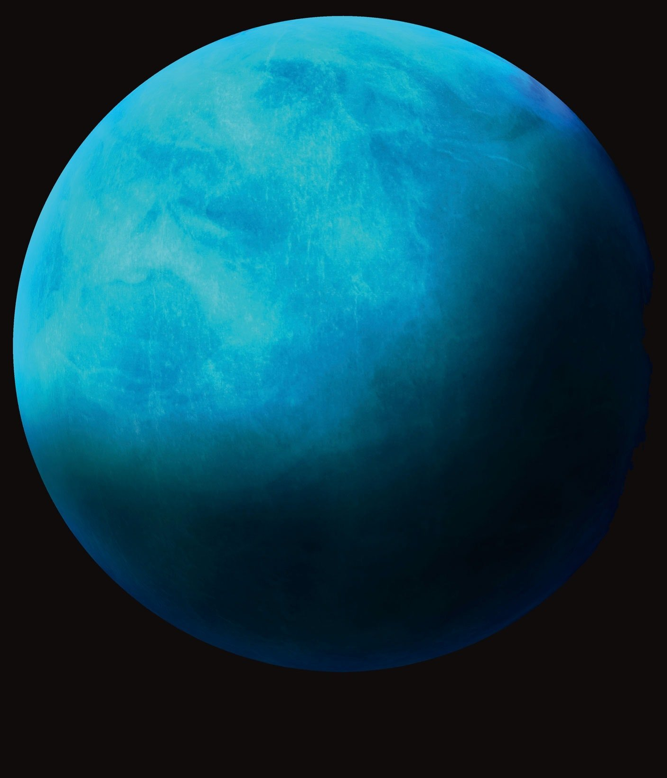
Уран
Уран – седьмая планета от Солнца. Атмосфера Урана состоит, в основном, из водорода и гелия. У Урана нет твёрдой поверхности, так как газообразная атмосфера плавно переходит в жидкие слои, состоящие из смеси воды, аммиака и метана. Уран – самая холодная планета из всех планет Солнечной системы, несмотря на то, что самой удалённой планетой от Солнца является Нептун. Самая низкая зарегистрированная температура на Уране составила — 224 °C.

Slide 34
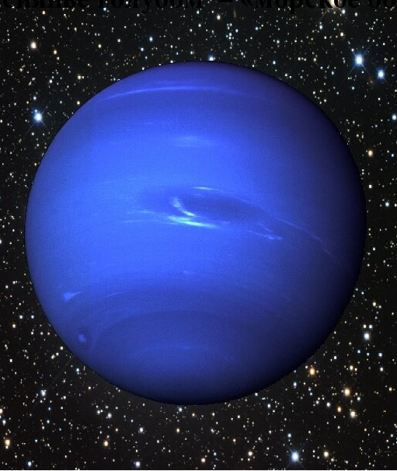
Нептун
Нептун – самая далёкая планета. У Нептуна есть кольца, целых шесть, но они гораздо меньше, чем у Сатурна, и увидеть их непросто. Состоят кольца в основном из замёрзшей воды. Атмосфера Нептуна плавно переходит в жидкий океан, а тот – в промёрзшую мантию. Поверхности как таковой у этой планеты нет.

Slide 35
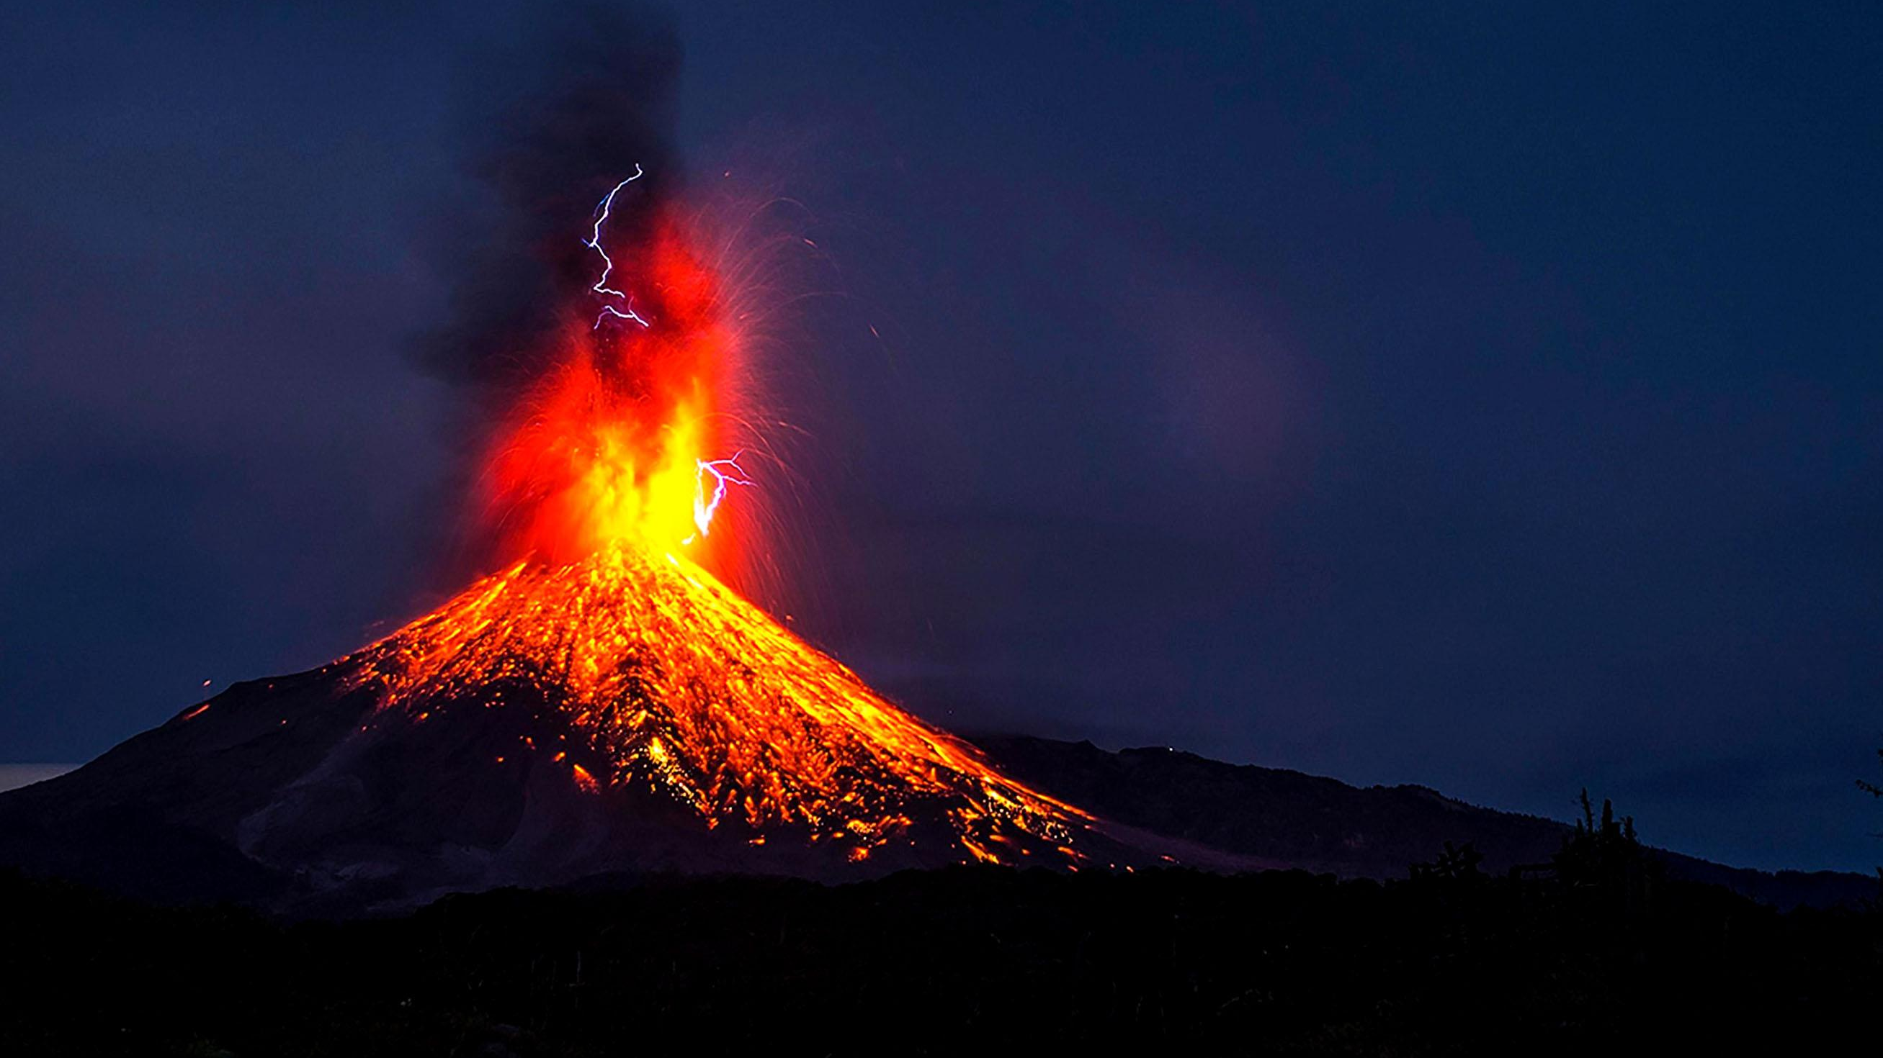
Опыт: «Извержение вулкана»

Slide 36
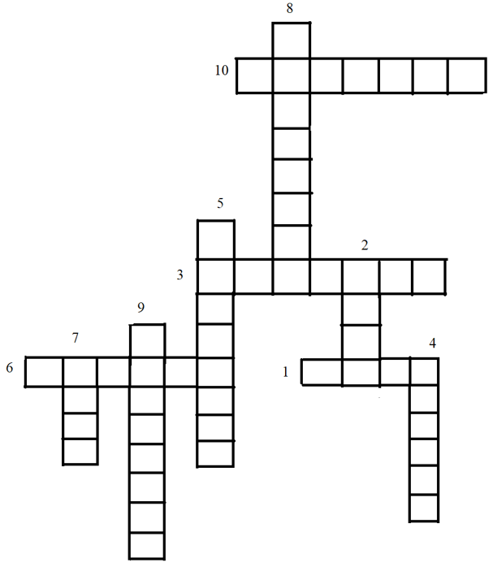
Опыт: «Извержение вулкана»

Slide 37
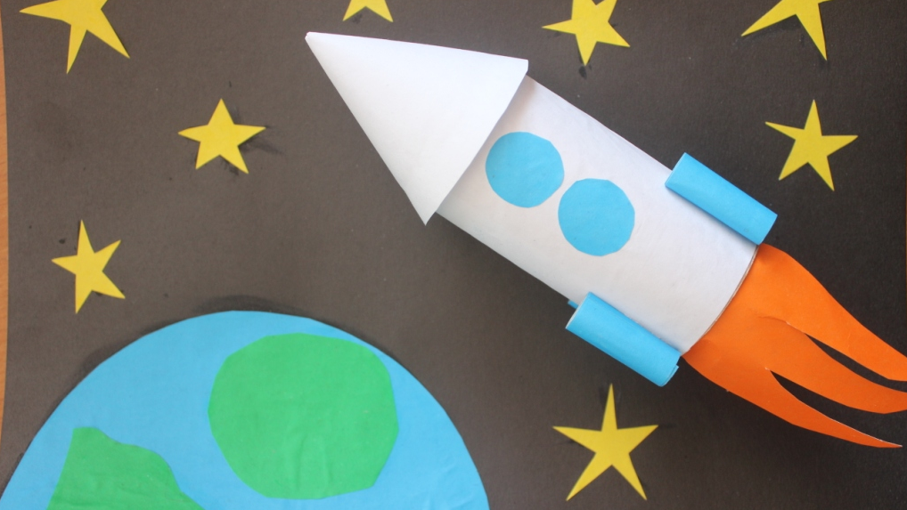
СДЕЛАЙ САМ

Slide 38
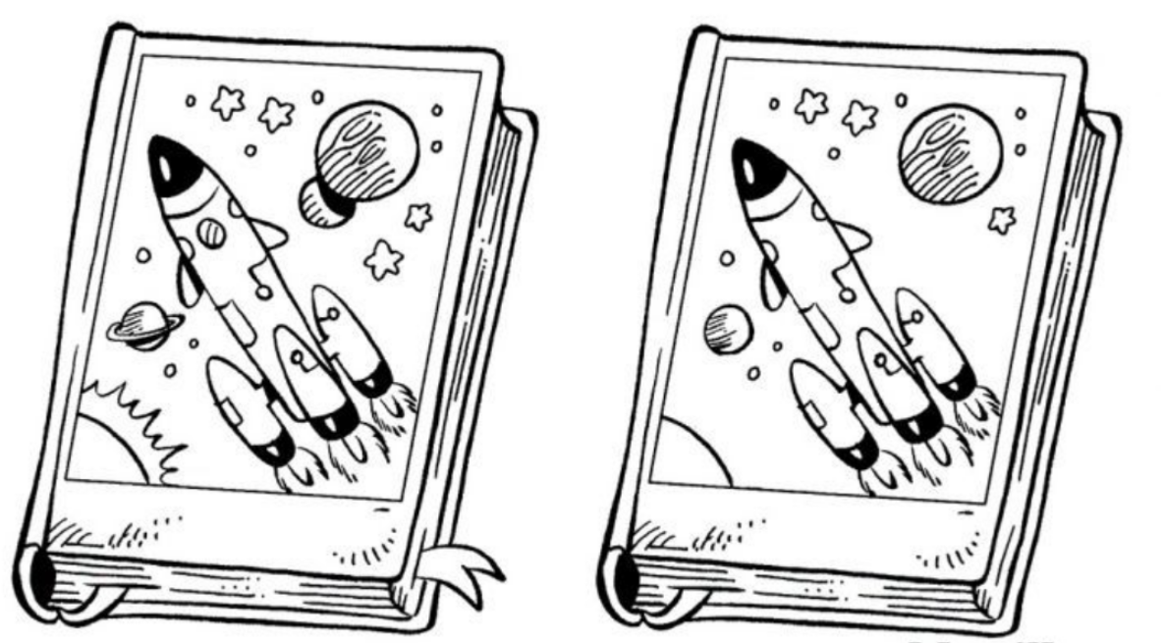
Сделай сам

Slide 39
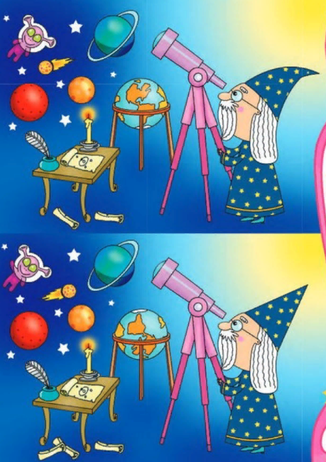

Slide 40
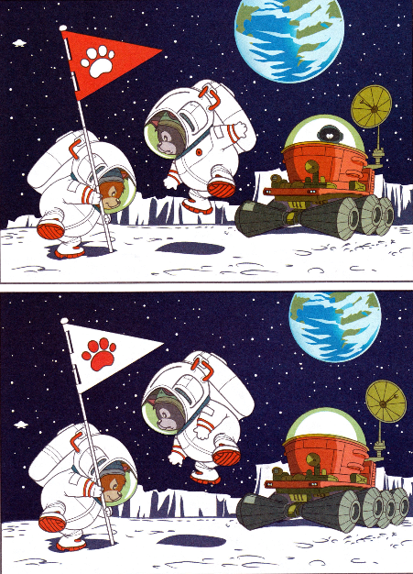

Slide 41
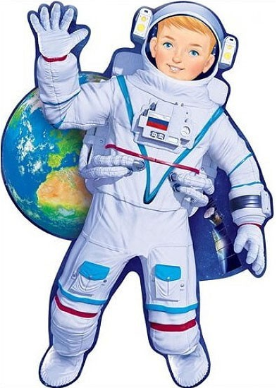
ПОДВЕДЕНИЕ ИТОГОВ

